Slide 1
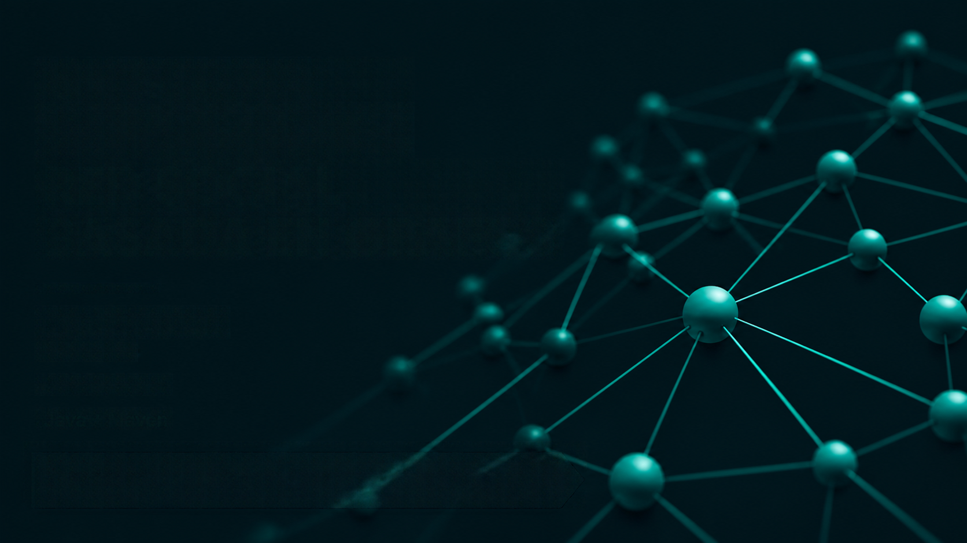

PROYECTO INTEGRADOR 2
RED SOCIAL
BASADA EN GRAFOS
Biblioteca de grafos
Red social
Optimización
Juan González
Gerónimo Lopez
Dalton Crampet

Slide 2



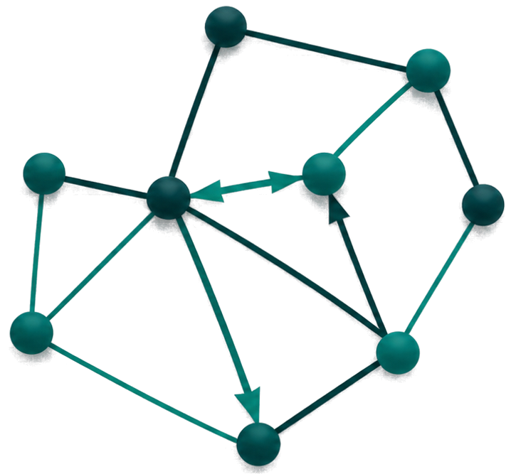
DESAFÍO 1
BIBLIOTECA
DE GRAFOS
  Estructuras generales separadas
  Algoritmos de recorrido y caminos mínimos
  Algoritmos de MST y análisis de estructura

Slide 3
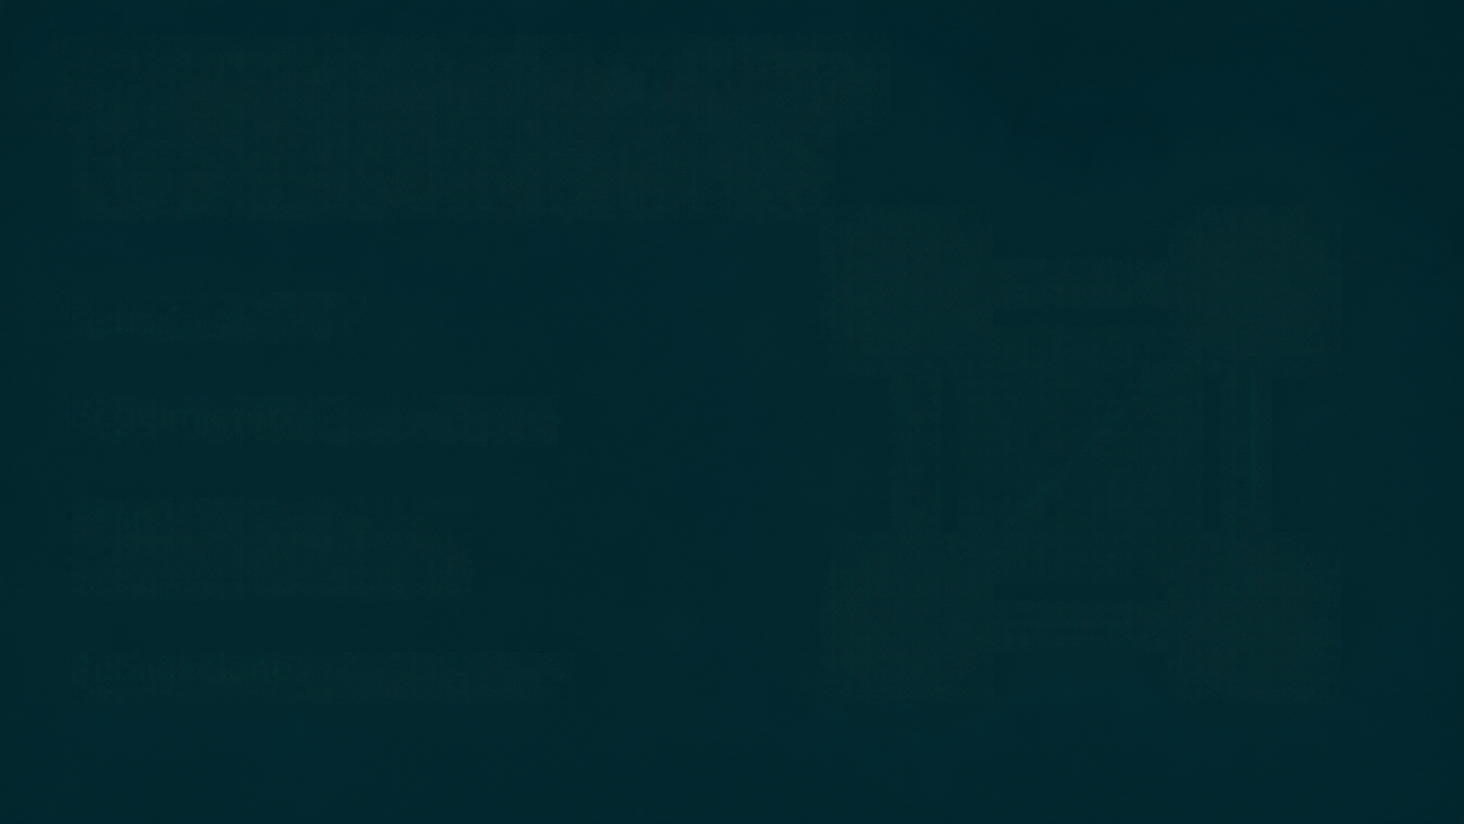









CÓMO MODELAMOS
LOS SEGUIMIENTOS
Usuario
Usuario
A
B
Usuario = vértice
Seguimiento = arista dirigida
Peso uniforme 1;
no implica reciprocidad
Usuario
Usuario
C
D
Publicaciones fuera del grafo

Slide 4
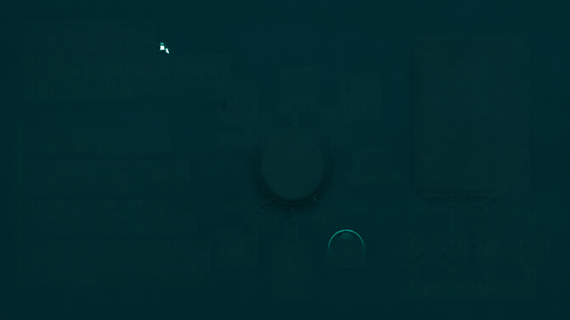



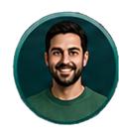
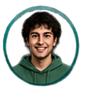















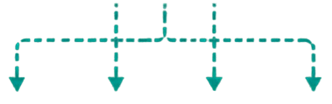












DESAFÍO 2
FEED
FUNCIONALIDADES
SOCIALES
Tú
Hoy
Nueva publicación
@amigo
Conecta usuarios con
publicaciones e interacciones
amigo
SIGUE
¡Gran idea!
PUBLICA
Seguir, dejar de seguir, sugerencias
y grados de separación
usuario
INTERACCIONES
Compartó tu publicación
TÚ
Publicaciones, comentarios, compartidos y menciones @usuario
SUGERENCIA
2° GRADO
El feed muestra contenidos recibidos; el alcance se multiplica con seguidores y compartidos
3° GRADO
ALCANCE AMPLIADO

Slide 5
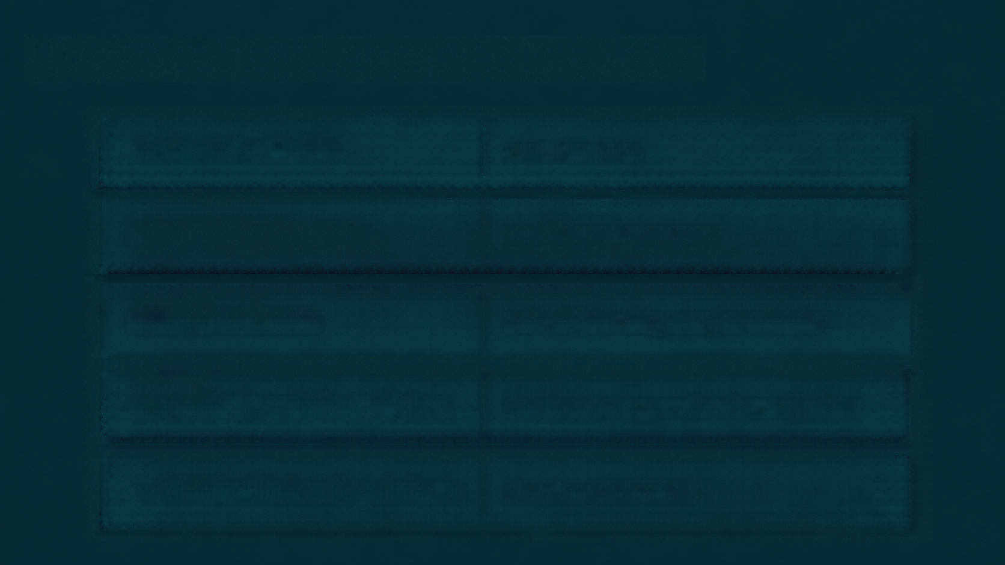


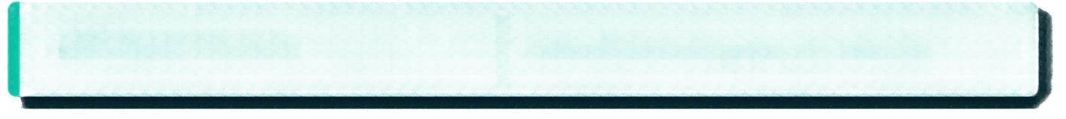
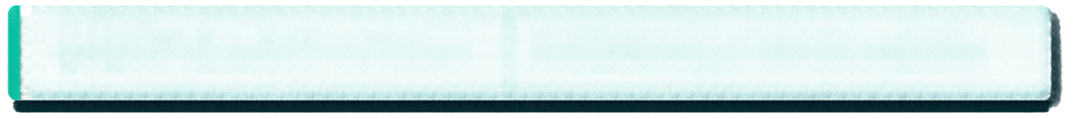

Cinco consultas adicionales
alcanzablesHastaK
hasta K saltos
seguidoresComunes
seguidores de ambos
caminoEvitando
ruta mínima sin pasar por usuario
gruposDeSeguimientoMutuo
componentes por vínculos recíprocos
perdidaPorEliminarSeguimiento
simular quitar arista

Slide 6

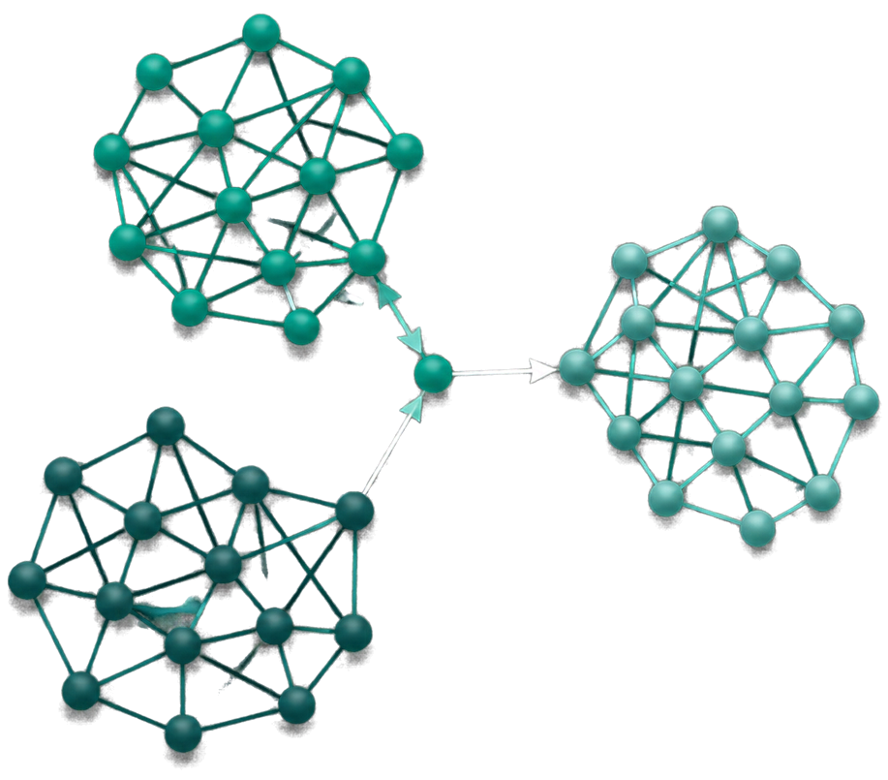
ANÁLISIS
DE LA RED Y PRUEBAS
Influencia: seguidores y alcance
potencial a través de seguidores
Comunidades: componentes fuertemente conexas; puentes: articulaciones en proyección
no dirigida

Slide 7
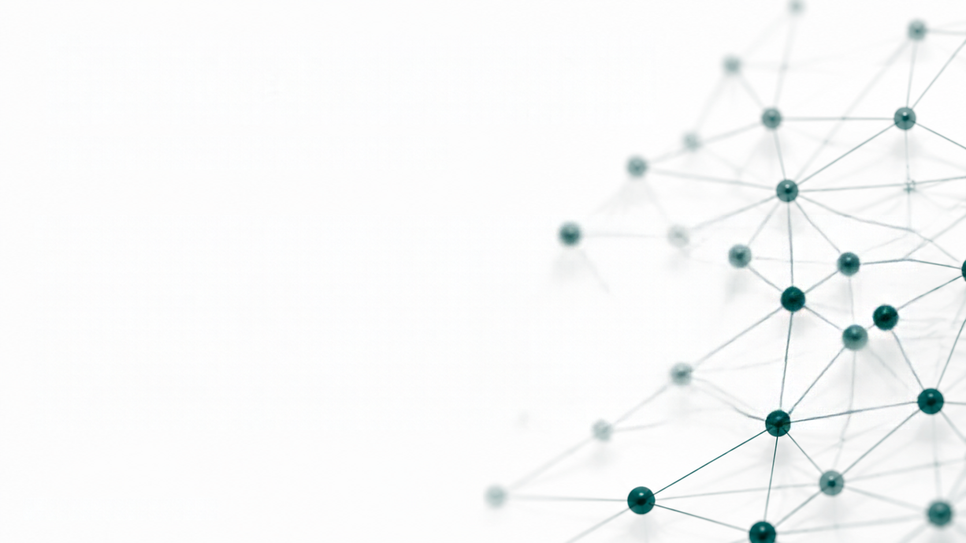




Órdenes de complejidad
En una red social basada en grafos
BFS y DFS
Dijkstra
Floyd y Marshall
Cinco consultas adicionales
O(V²+E)
O(V²+E)
O(V³)
O(V+E)
V=usuarios E=relaciones

Slide 8



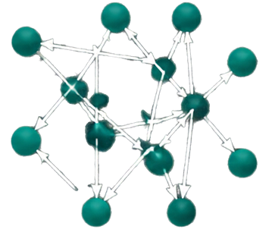
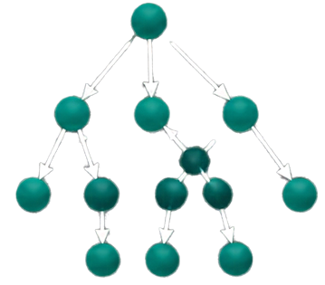

DESAFÍO 3
OPTIMIZACIÓN
ANTES
DESPUÉS
consultar predecessors()
para cada usuario
recorrer una vez las aristas e indexar seguidores
O(V(V+E))
O(V+E)
MEJORAS MEDIDAS
5,57x
4,73x
6,47x
100 usuarios
300 usuarios
600 usuarios

Slide 9
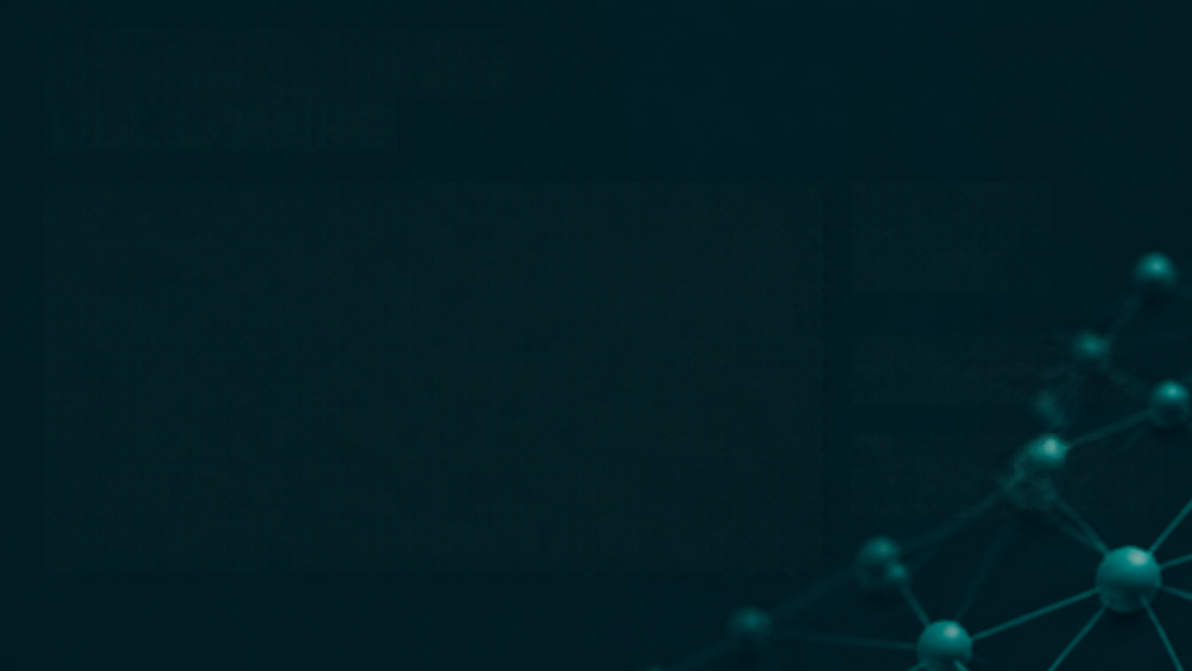
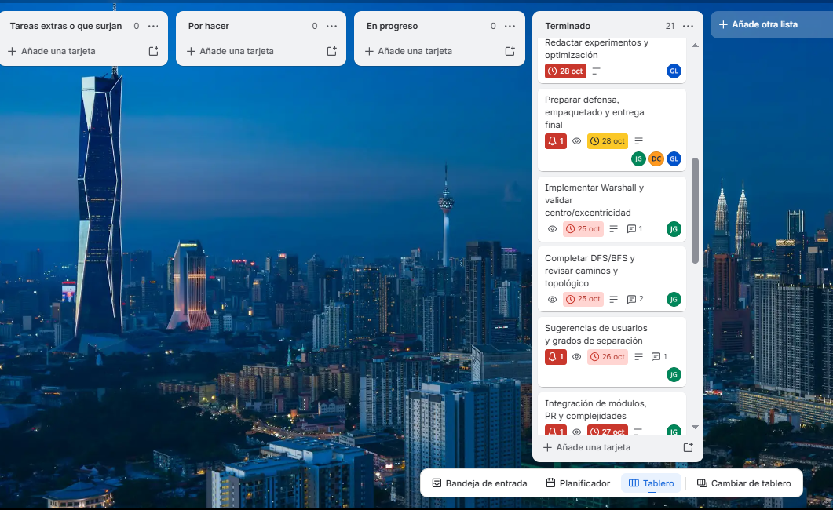

ORGANIZACIÓN
DEL EQUIPO
Distribución de tareas entre integrantes
Seguimiento de
pendientes y avances
Integración y revisión
de las implementaciones

Slide 10
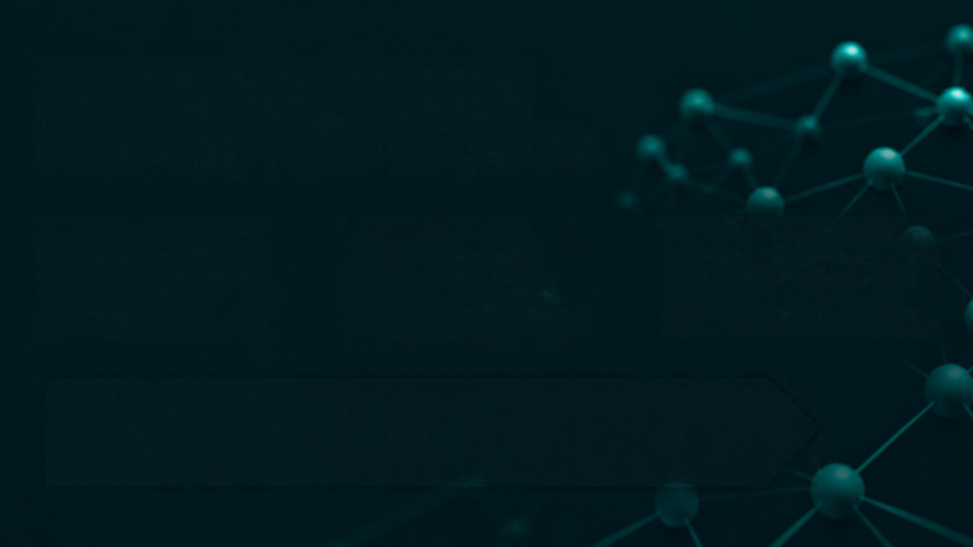

¿QUÉ LOGRAMOS
CON EL PROYECTO?
Desarrollamos una
biblioteca de grafos
y la aplicamos a
una red social.
Implementamos y
probamos consultas
sobre seguimiento,
conectividad y difusión.
Optimizamos la consulta de seguidores, reduciendo el tiempo de ejecución
sin cambiar los resultados.
El proyecto nos permitió comprobar que elegir correctamente las estructuras de datos y los algoritmos influye en el rendimiento de una solución

